Slide 1
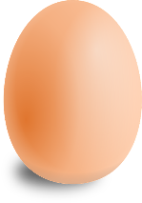
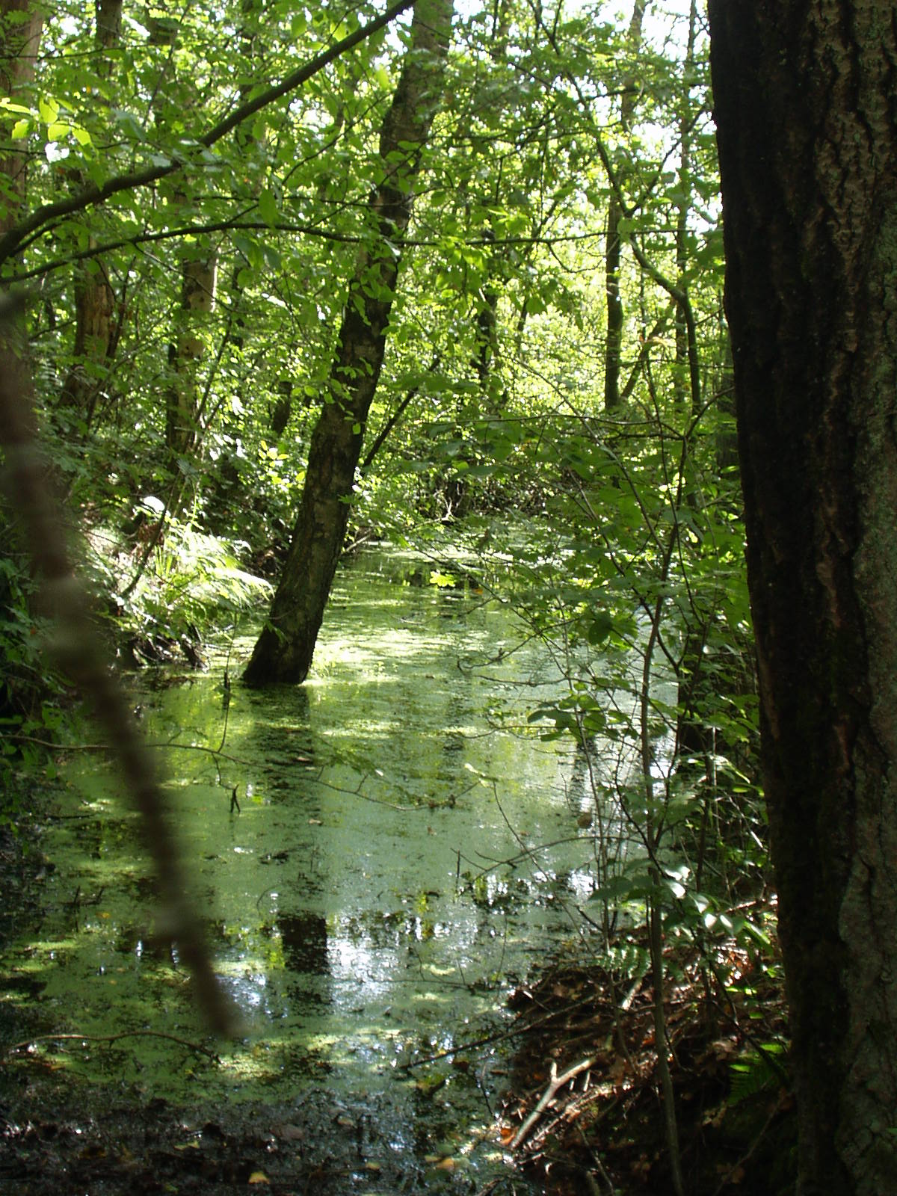
Het fipronil-moeras
W19: Fipronil, het meest veelzijdige stukje kip
Horst Wolter Onderwijsontwikkelaar EducatorEI
Micha Ummels Vakdidacticus – Freudenthal Instituut, Universiteit Utrecht Docent biologie – NSG, Nijmegen
Mieke Jansen Docent biologie – Montessori College, Nijmegen
Frank van Wielink Docent biologie en NLT – Pax havo|vwo, Druten
EducatorEI
Notes:
1. Bij binnenkomst krijgt iedereen een kaartje met een nummer 1 t/m 5 (naam van de actor nog niet vermeld op kaartje).
In het lokaal zijn er tien groepjes gemaakt. Op elk groepje staat een nummer.
Deelnemers gaan zitten in het groepje met het nummer dat overeenkomt met kaartje.
Als er minder dan 30 deelnemers zijn dan zorgen dat er per groepje minimaal twee personen zijn.
2. Iedereen welkom heten
Programma:
Aangeven dat we beginnen met de activiteit die vergelijkbaar is met de les voor leerlingen (duurt ongeveer 45 min).
Daarna Reflectie (duurt ongeveer 30 min):
Terugblik op deze activiteit,
Wat vonden leerlingen ervan?
Hoe vergelijkbare onderwerpen aan te pakken. Welke onderwerpen zouden geschikt zijn?
Vraag: wie opent? Voorstel: Micha begint, stelt iedereen voor, noemt bovenstaande workshopindeling en geeft woord aan Frank of Mieke voor leiden van activiteit. Wie leidt discussie binnen de beide viskommen (Mieke, Frank, Horst?) en daarna de plenaire terugkoppeling van de twee viskommen (Micha?)?
Reflectie doet Micha dan weer (waarbij de anderen aanvullen).
Ander idee ook prima. Het maakt mij niet zoveel uit maar we moeten het wel even scherp hebben.

Slide 2
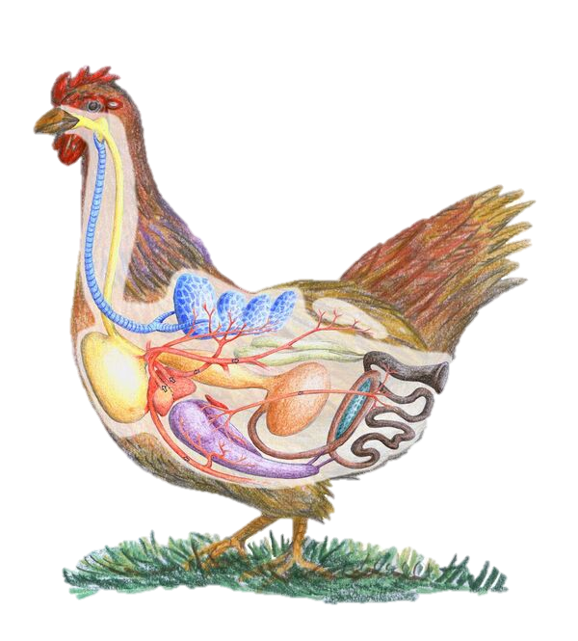
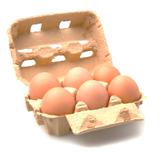
Notes:
Les Micha:
Starten met een doosje eieren en de vraag of je er een zou eten als een beetje fipronil in zou zitten.
Aanvulling Frank:
“deze kost 25 cent, maar er kan fipronil in zitten. Deze is gegarandeerd fipronilvrij en kost 50 cent: wat ben je bereid te betalen voor kwalitatief goed voedsel (veilig/milieu/voedingswaarde/behandeling dieren)?”
Daarna m.b.v. afbeelding bespreken hoe een kip eieren maakt.

Slide 3
Waarom deze workshop?
Ons idee achter deze workshop:
Biologie is heel actueel, maar de problematieken zijn vaak ook heel ingewikkeld (moeras)
Centrale vraag: Hoe kunnen we leerlingen helpen complexe maatschappelijke situaties gerelateerd aan de biologie (socio-scientific issues) te doorgronden?
Grip krijgen op complexiteit. Onderwijs voor het ‘moeras’
oratie Fred Janssen (Universiteit Leiden, 2017)
Docententool voor het voeren van een klassikale dialoog
Door: Miranda Overbeek, Marie-Christine Knippels en Arend Jan Waarlo (Freudenthal Instituut, 2014)
Notes:
Relatie met SSIBL

Slide 4
Ook in syllabus:

Slide 5
Ons idee
Een eenvoudig voor te bereiden werkvorm waarbij je de actualiteit snel in de klas krijgt.
Je eigen oordeel/mening buiten beschouwing kan blijven
Je leerlingen zelf vragen laat stellen (need to know)
leerlingen snel de complexiteit van de casus laat ontdekken
En daarna onderbouwd en subtiel laat argumenteren
Notes:
Relatie met SSIBL

Slide 6
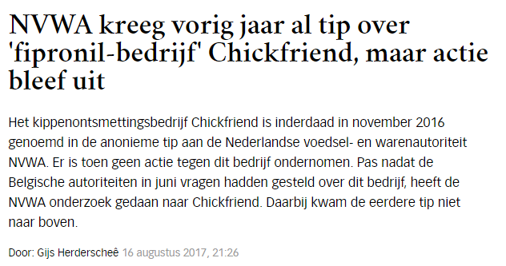
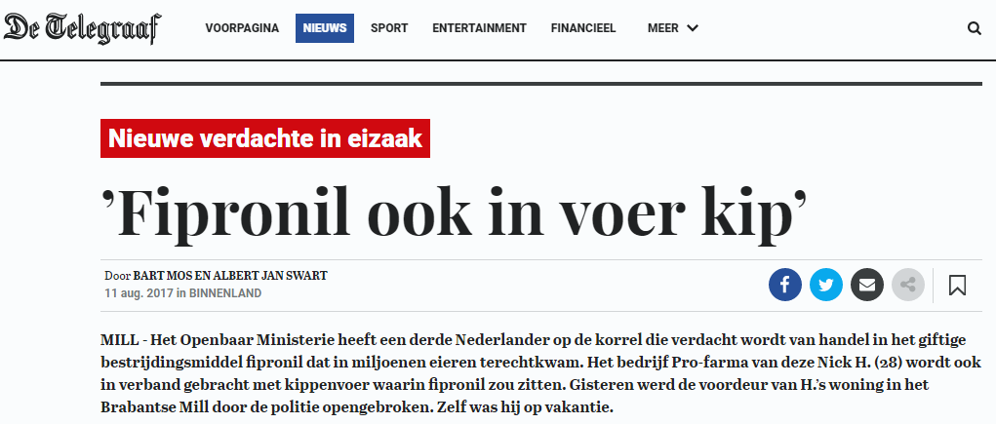
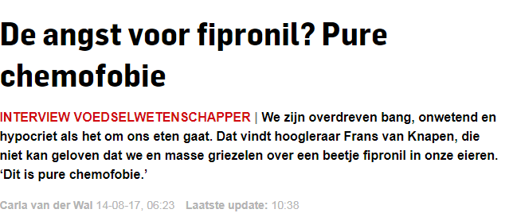
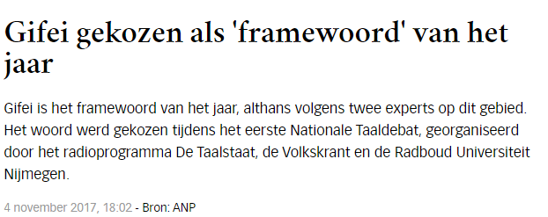
Een complexe discussie
Notes:
Les Frank: Krantenkoppen eerst om te laten zien waar de discussie over ging in augustus 2017
Enkele krantenkoppen over deze affaire om te laten zien dat het een complexe discussie met veel perspectieven.

Slide 8
Moet de norm tijdelijk worden verhoogd?
Het is 2 augustus 2017, midden in de fipronil-affaire.
Pluimveehouders doen het voorstel de fipronil-norm tijdelijk te verhogen.
Vraag aan jullie (in jullie eigen rol): Wat vind je van dit voorstel?

Slide 9
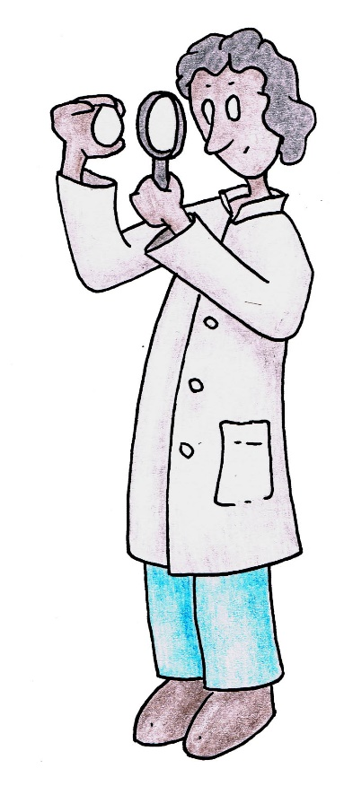
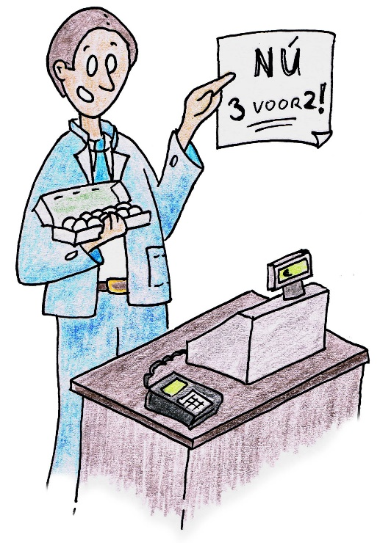
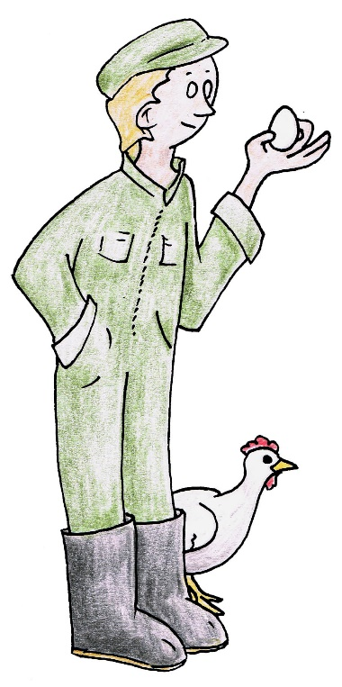
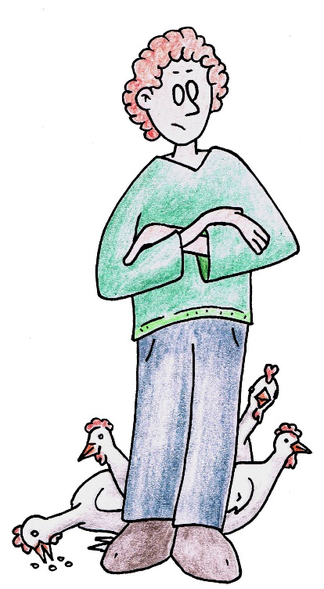
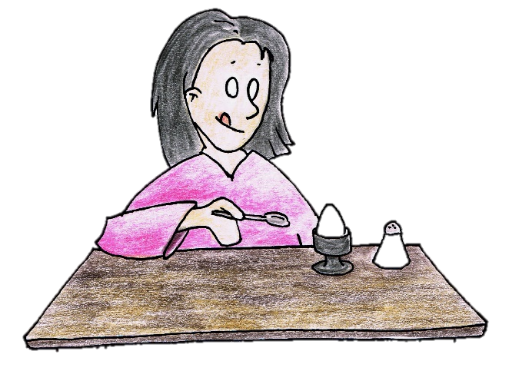
De actoren
Expertgroepjes: Wat zouden de actoren moeten weten om hier iets van te vinden?
1. Consument
2. Supermarkt-ketens
3. Kippenboeren
4. NVWA
(bewaakt veiligheid
voedsel en
consumentenproducten)
5. Wakker Dier /
Milieu Centraal.
Notes:
Benadrukken wat de belangen zijn van iedere actor!
N.a.v. les Micha: in vierde klassen Milieu centraal vervangen voor wakker dier! Ook gedaan in bronnen.
n.a.v. les Frank: In hogere klassen, waar milieuproblematiek al besproken is, is milieu centraal interessant i.v.m. accumulatie en niet specificiteit. Daarom twee opties, ook in bronnenpakket; plaatje blijft hetzelfde.

Slide 10
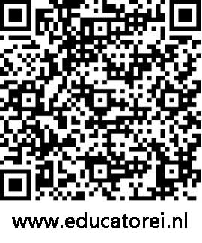
Expertgroepjes. Wat zouden de actoren moeten weten om hier iets van te vinden? Twee stappen – 20 min
Stap 1 (5 min):
Formuleer vragen die vanuit het directe belang van jullie actor gesteld kunnen worden. Eventueel worden steunvragen aangeboden.
Stap 2 (15 min → voor u 10 minuten):
Bronnen gebruiken per groepje (scan de QR-code). Googelen mag ook.
Bronnen bestuderen en vragen beantwoorden.
Argumenten noteren op een post-it. Post-its zijn nodig voor de discussie met andere actoren in volgende ronde. Eventueel kan er korte uitwisseling tussen gelijke actorengroepjes plaatsvinden.
Notes:
Vijf bronnenpakketjes uitdelen en post-its.
Les Frank: bronnendocument in één keer naar de klas gestuurd via de elo (itslearning): leerlingen ontvangen die ook via de elo-app op hun mobiel.
Aantekeningen maken op post-its voor discussie. Moeten we uittesten bij onze leerlingen.
Les: tijd aanhouden; aandacht geven aan belang.
Opmerking tijd n.a.v. les Frank: Mieke heeft 70 minuten, ik zou zeker stap 2 uitbreiden voor een diepere inhoud. Ik wil zelf deze les nog testen in een kleine 100 minuten.

Slide 11
Niet alleen mening vormen, ook mening delen!

Slide 12
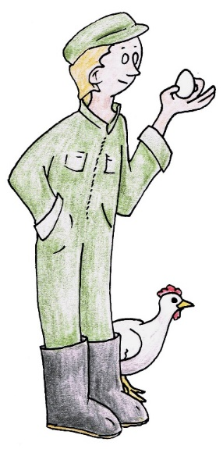
Discussiegroepjes om tot een advies te komen Een viskom in vier stappen - 15 min
Het is dus een dialoog en géén debat!
C
en ik mag beginnen.
A
Werkvorm: viskom*
1. Verdeel in je expertgroep (dus per actor)
de volgende drie rollen:
A: Voert discussie met overige actoren (m.b.v. post-its), met back-ups (‘A2’)
B: Observeert en noteert de argumenten van A
C: Observeert en noteert de benodigde en ontbrekende kennis van A
2. Voeren discussie over vraag: Moet de norm tijdelijk worden verhoogd?
Streven naar één gezamenlijk besluit.
3. Besluiten en proces uit de viskom bespreken (plenair).
*Bron werkvorm: cursus activerende didactiek, CPS
B
En hier op de conferentie is de rest D (observator van de hele werkvorm)
Notes:
Toelichting (werkvorm moet zeer helder worden geïnstrueerd want complex):
A. alle nummer A leggen logo actor voor zich neer/krijgen een sticker. Dat is helder in de discussie. Discussie starten met voorstel van kippenboer: tijdelijk de norm verhogen. Geef kippenboer het woord en vraag waarom (op basis van welke argumenten) ze met dit voorstel komen. Daarna kunnen de anderen hierop reageren.
A2-rollen: de leerling die niet A, B of C zijn zijn back-up voor de A van dezelfde actor. Deze zitten achter hun A
B. Argumenten: welke argumenten worden aangedragen door jouw A? (formulier observatoren B)
C. Kennis: welke biologische kennis wordt aangedragen door jouw A? Welke kennis die nodig is voor de discussie mist jouw A? (formulier observatoren C)
D. (alleen op de NIBI) Proces: Hoe verloopt de werkvorm. Wie is actief? Worden de doelen bereikt?
NB bijgesteld n.a.v. Franks les. Tip: maak in het lokaal fysiek verschil tussen A, A2, B en C, bv: A en A2 (backups) zitten; B en C staan. Let bij verdeling rollen op: zorg dat A en A2 vanuit de groepjes eerlijk verdeeld zijn. B en C hoeven niet de rol te observeren die ze zelf voorbereid hebben: kies je dus vooral uit de groepjes waar je er meerdere van hebt.

Slide 13
Discussiegroepjes om tot een advies te komen Plenaire nabespreking
1. Welke besluiten kwamen er uit de viskom?
2. (observatoren B): Vanuit de onderstaande ‘typen’ argumenten beschouwd:
a. Welke wogen zwaar in de discussie?
b. over welke verschilden de meningen?
c. over welke was meer eensgezindheid?
(volks)gezondheid
Milieu
Dierenwelzijn
Economie (algemeen/sector en persoonlijk/individueel)
Sociaal/menselijkheid.
3. (Observatoren C): Op welke momenten/hoe kwam (biologische) kennis aan bod in de discussie? Welke kennis ontbreekt?
Notes:
Hier terughalen wat observatoren hebben genoteerd. Geeft structuur aan de nabespreking.
NB formulieren bedacht n.a.v. les Frank. Nog niet getest…

Slide 14
Terugblik op activiteit
Hoe hebben jullie deze activiteit ervaren (A, B, C, buitencirkel)?
Bijzondere observaties (B en C)?
Feedback les:
Doelen (dia 5) werden bereikt (interviews lln).
Wel meer dan één les nodig om het goed uit te voeren (in klas 4, tenzij je lessen 60m duren).
Werkvorm complex: heldere instructie vereist.
Milieu Centraal goed in V6, wellicht te specifiek (bv accumulatie) voor klas 4.
Feedback voorbereiding:
Goede bronnen zijn snel gevonden: niet teveel tijd besteden aan zoeken (er is veel te veel)
Besteed dus vooral tijd aan de voorbereiding van de werkvorm.
Zelf getest in h4, v4 (2x) en v6 op drie verschillende scholen.
Onze bevindingen →
Notes:
Relatie met SSIBL

Slide 15
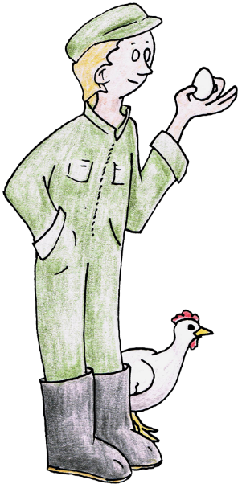
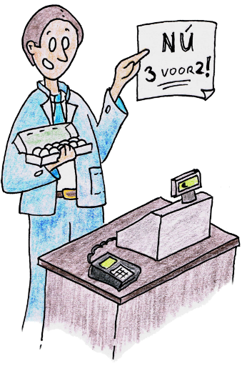
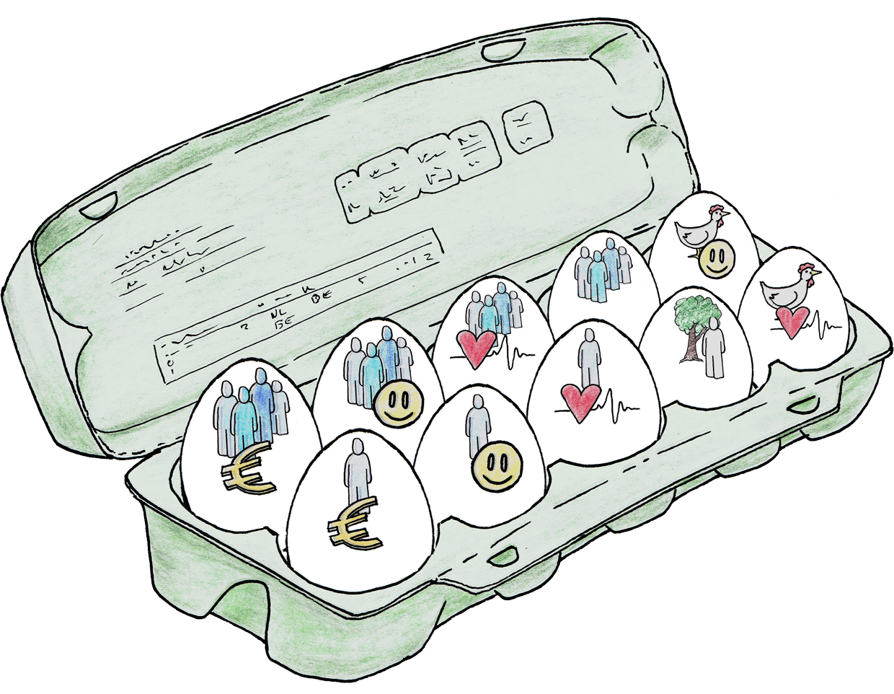
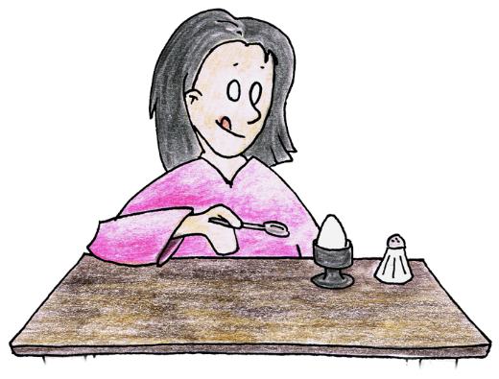
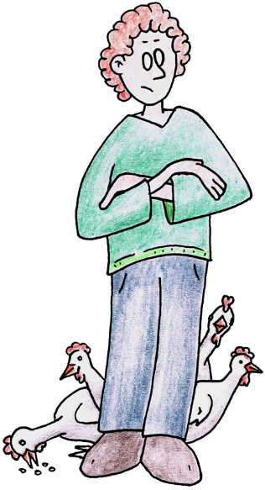
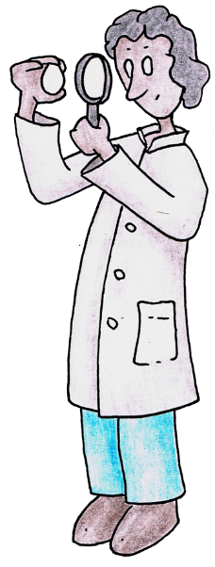
Perspectieven van actoren
15/19
Notes:
NB dia’s met donkere achtergrond: niet-les-dia’s, maar achtergrondbespreking voor nibi.

Slide 16
Perspectieven van actoren
Dierwelzijn
Gezondheid dieren
Overig, met name politiek
Leefomgeving / milieu
Volks-gezondheid
Economie
Welzijn
Gezondheid
Eigen portemonnee
Individueel
welbevinden

Slide 17
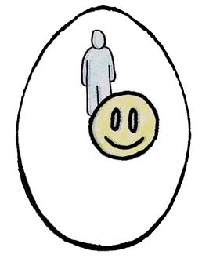
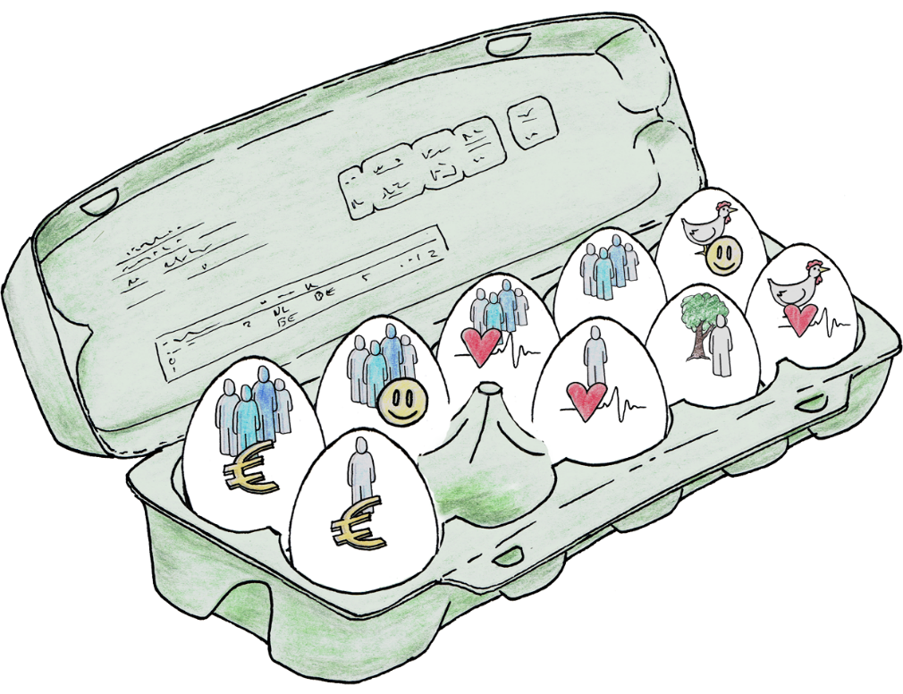
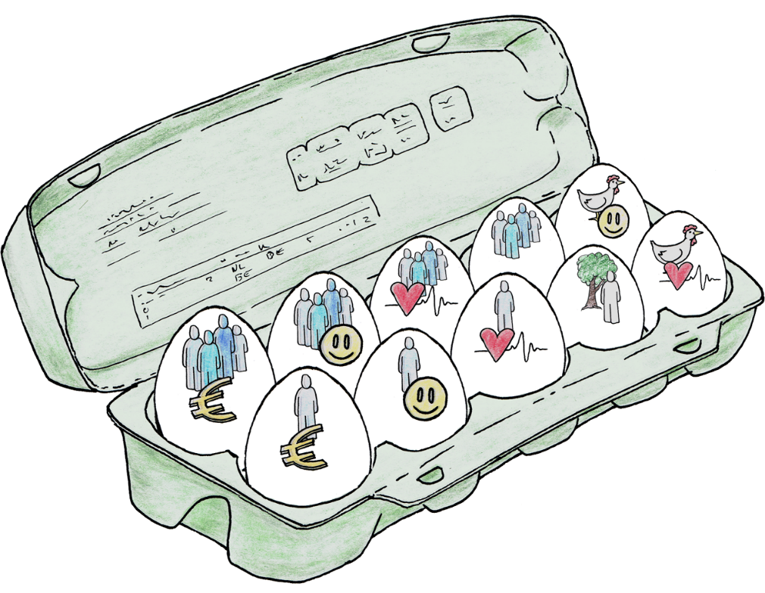
Vraag aan actor consument: Welk perspectief is voor jou het belangrijkste m.b.t. tot een ei?
Ik wil graag
een lekker
ei eten.
Ehh…
v
Een Nederlands
product
v
Niet te
duur
Mijn gezondheid
Maar wat ik óók
belangrijk vind…
v
Geen dierenleed
17/19

Slide 18
Format voor vergelijkbare casussen
Stappenplan
Zoek een actualiteit waarin je raakvlakken met de biologie herkent.
Inventariseer welke actoren en perspectieven erbij betrokken zijn en maak hierin een keuze.
Formuleer een concrete richtvraag als leidraad voor de les.
Creëer een lesmoment waarin leerlingen eigen vragen kunnen stellen.
Bedenk welke steun je leerlingen geeft (steunvragen, gerichte bronnen).
Bedenk een werkvorm of eindproduct waarin leerlingen hun antwoorden en meningen kunnen delen (gericht op beantwoorden vraag of oplossen probleem). (wij hebben de viskom gekozen)
Brainstorm in je groepje over één stap en deel jullie beste idee.
Notes:
Relatie met SSIBL

Slide 19
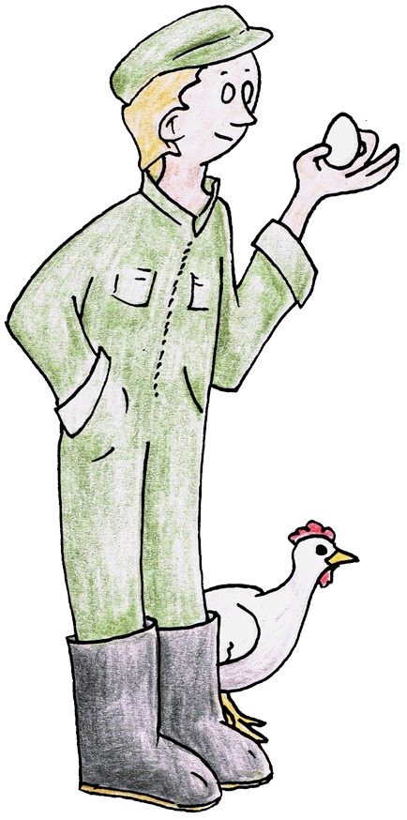
We eindigen met een anekdote.
Mocht daar nog tijd voor zijn…
Informatie of vragen?
Horst Wolter (hhwolter@gmail.com) Onderwijsontwikkelaar EducatorEI
Micha Ummels (m.ummels@uu.nl) Vakdidacticus – Freudenthal Instituut, Universiteit Utrecht Docent biologie – NSG, Nijmegen
Mieke Jansen (m.jansen@montessoricollege.nl) Docent biologie – Montessori College, Nijmegen
Frank van Wielink (f.vanwielink@paxchristicollege.nl) Docent biologie en NLT – Pax havo|vwo, Druten

